Slide 1


Slide 2



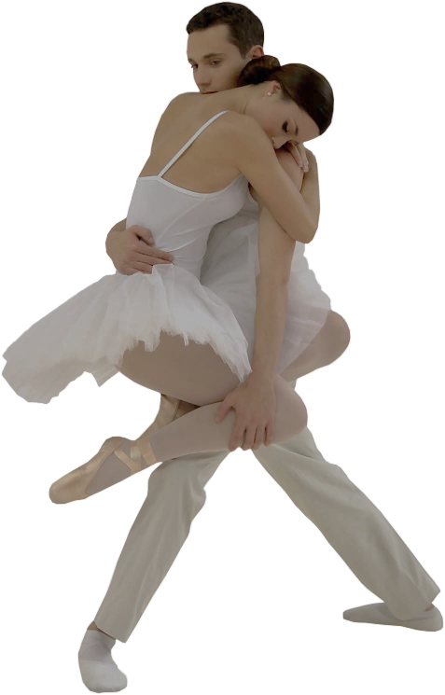
Amar, es sentirte en las distancias,
y respetarte siempre, aunque estés lejos.
Amar... Es mucho más que una caricia,
y del placer carnal, sólo un reflejo.
Es el sentir que por ti muero,
puedan o no,
Es el jugar, sin saber, con tus cabellos.
Acariciar tus ojos con mis besos;
convertir en realidad el sueño bello
de sentirte en mi sangre y en mis huesos.
Amar es la tibieza de dos almas
que proyectan al cuerpo sentimientos
y enlazadas en pasionales llamas,
extienden alas de luz, cruzando vientos.
Amar
Amar...
abrazarse nuestros cuerpos.
Poema de Audroc
Audio – Gipsy Violin – Henry Mancini
inesgaret@gmail.com
Amar, no son palabras ... Ni son cuerpos.
Sino dos almas vibrando en sentimientos.
Es el rayo de luz, que quema dentro,
en esa lámpara divina del encuentro.
Todos los derechos de autor © pertenecen a los respectivos artistas / fotógrafos

Slide 3







¿Te ha gustado?
Puedes ver más entrando
Aquí
Además puedes recibir powerpoints en tu correo electrónico suscribiéndote aquí:

